Slide 1
ATRESIA DE ESÔFAGO :
DO FETO AO ADULTO
2ª REUNIÃO- MONTREAL - 2012

Slide 2
EPIDEMIOLOGIA
Interrupção 7,8% das gestações - atresia de esôfago
Sobrevida 87% - 93%
Para o futuro – aconselhamento genético
- follow up tardio
R.Sfeir - Lilly
França

Slide 3
INVESTIGAÇÃO
CARIÓTIPO / ANÁLISE DNA / SEQUENCIA DO GENOMA
DNA DOS PAIS
ALTERAÇÃO CROMOSSOMOS 16 E 17 / TRISSOMIA DO “ X”
BIÓPSIA DO COTO ESOFAGIANO PROXIMAL E DA FÍSTULA TRAQUEO -ESOFAGIANA
Broncoscopia pré operatória – localização da fístula TE
A . de Klein – Rotterdam
Holanda

Slide 4
TRATAMENTO CIRÚRGICO
VIDEOTORACOSCOPIA – demonstrada como método fácil e com muitas vantagens ( anastomose primária em long gap –até 6 vértebras / re -intervenções sem bridas )
Rothenberg – Denver - USA
Reconstituição esofagiana- junção esôfago gástrica abaixo do diafragma
Tração dos cotos esofagianos – reparos não penetram na luz esofagiana , não recomendável em prematuros e PIG peso < 2000g
J. Foker - USA

Slide 5
TRATAMENTO CIRÚRGICO
VANTAGENS DA TORACOTOMIA
Acesso extra pleural mais fácil
Técnica de amplo e seguro conhecimento
Complicações conhecidas
DESVANTAGENS DA VIDEOTORACOSCOPIA
Curva de aprendizado baixa entre cirurgiões e anestesistas
Suturas menos seguras pela limitação instrumental dos movimentos
Detalhes técnicos não estabelecidos (clips para fístula?
Ligadura para Ázigos ?)
JM. Laberge- Montreal - QC

Slide 6
TRATAMENTO CIRÚRGICO
LONG GAP - Tração intra operatória por TORACOTOMIA ANTERIOR 2º EICD
Traqueobroncoscopia pré-operatória para diagnóstico e localização de fístula traqueoesofagiana
Bagolan - Roma
Long gap - aguardar crescimento esofagiano / hormônio do crescimento auxiliando
Substituição esofagiana - indicação – esôfago não funcionante após várias tentativas de anastomose – interposição jejunal X gástrica
Transposição Gástrica-toracotomia / videotoracoscopia
Afim de conduzir o esôfago / avaliar a anastomose
Fístula traqueo esofágica em H – ELETROFULGURAÇÃO (15 w)por endoscopia / MITOMICINA ( MMC ) – ação anti- proliferativa = antifibroblástica / STENTS
A. Pierro - Londres - UK

Slide 7
Objetivos de um Verdadeiro Reparo Primário
  Anatomose com o esôfago
  Transição Esôfago- gástrica abaixo do diafragma
  Sem Miotomias
  J. Foker

Slide 8
Indução do Crescimento Esofagiano – Abordagem de Minnesota
Indução de crescimento para Long-gap – FLEXÍVEIS E EFETIVAS
Tto ativo do RGE e das Estenoses
SOLUÇÕES FLEXÍVEIS
- Gap moderado – tração intraoperatória - ~10 min.
- Gap longa - tração interna 5 - 6 dias.
Gap muito longo - tração externa 7 - 21 dias.
Sem esôfago distal aparente – tração + 3 sem.
J.Foker

Slide 9
COMPLICAÇÕES da INDUÇÃO DE CRESCIMENTO
Suturas da tração avulsionadas / recolocadas
Reconfiguração das suturas de tração
Deiscência das suturas
J. Foker

Slide 10
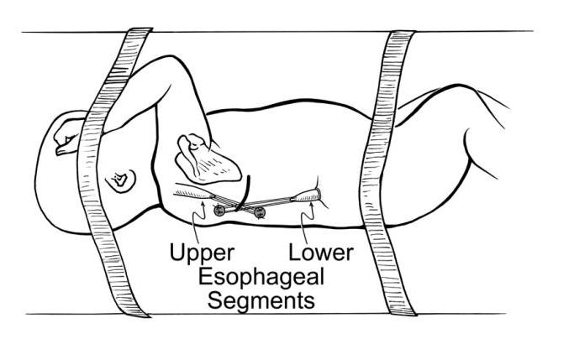
INDUÇÃO DE CRESCIMENTO EXTERNO - J. Foker

Slide 11
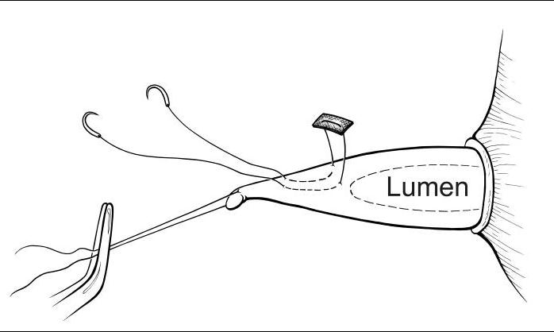
INDUÇÃO DE CRESCIMENTO – J.Foker

Slide 12
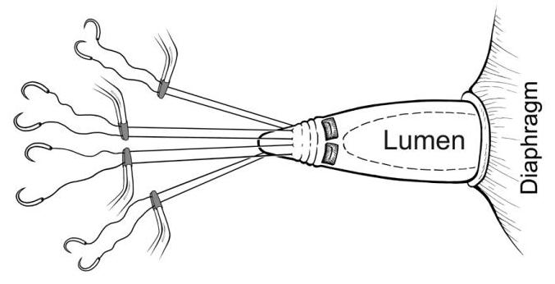
INDUÇÃO DE CRESCIMENTO – J.Foker

Slide 13
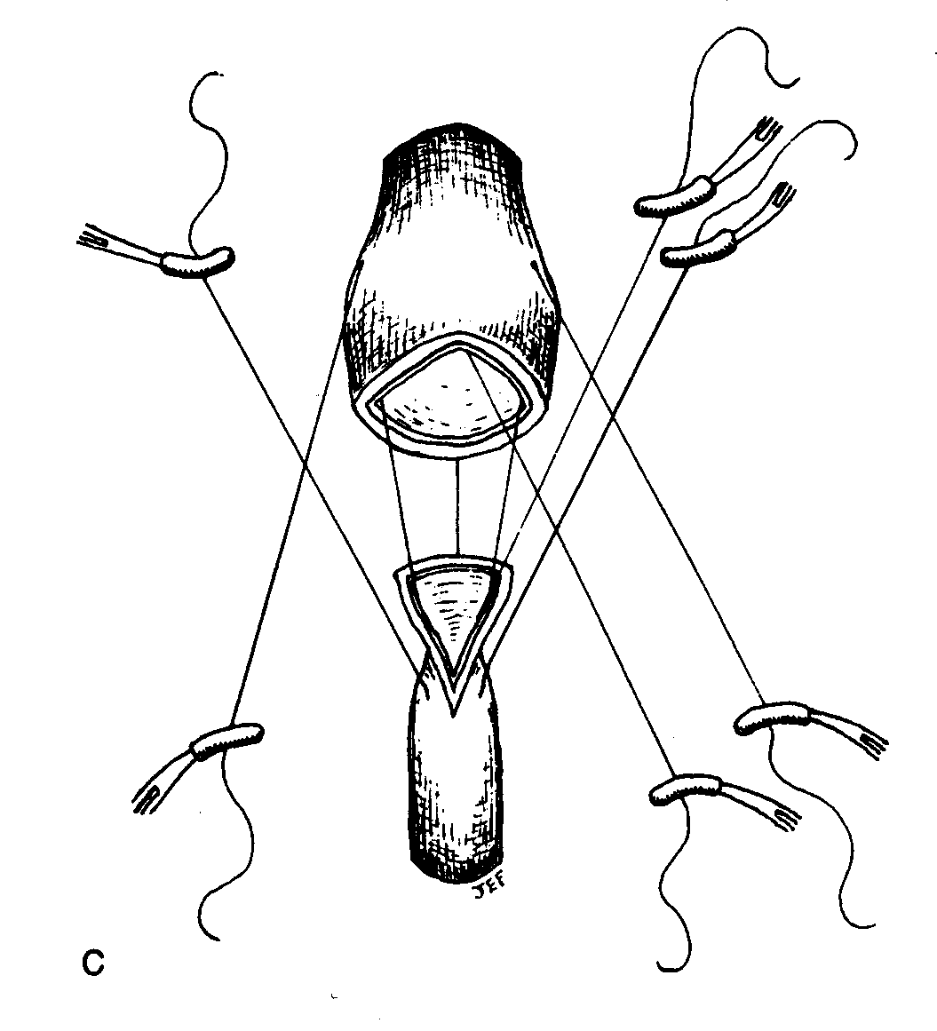
TRAÇÃO INTRA-OPERATÓRIA
J. Foker

Slide 14
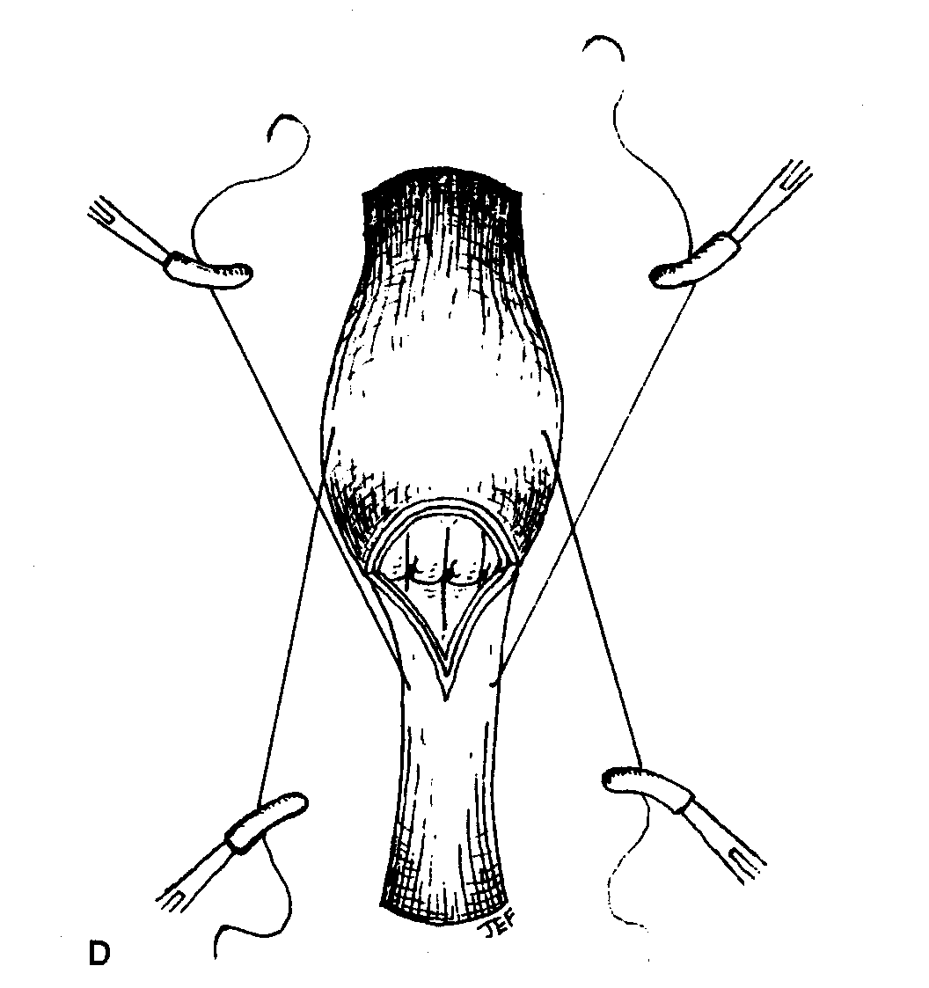
Anastomose Pós Tração
Intra-operatória - J. Foker

Slide 15
Pós operatório
TOT - 4 – 7 DIAS
Esofagograma – 2 semanas
Fundoplicatura para RGE
Dilatações delicadas
J. Foker

Slide 16
LIÇÕES APRENDIDAS – J. Foker
Tensão induz o crescimento
Segmentos diminutos ( 3mm ) crescem
Anastomose realizada SEM tensão raramente fistulisa.
Nas ESTENOSES RESISTENTES as dilatações não são
Benignas e a indicação é a EXCISÃO

Slide 17
TRATAMENTO DAS ESTENOSES
- Curtas – excisão circular e anastomose primária
recuparação rápida – 5 -7 dd
Longas – indução de crescimento através ressecções
estadiadas.
J. Foker

Slide 18
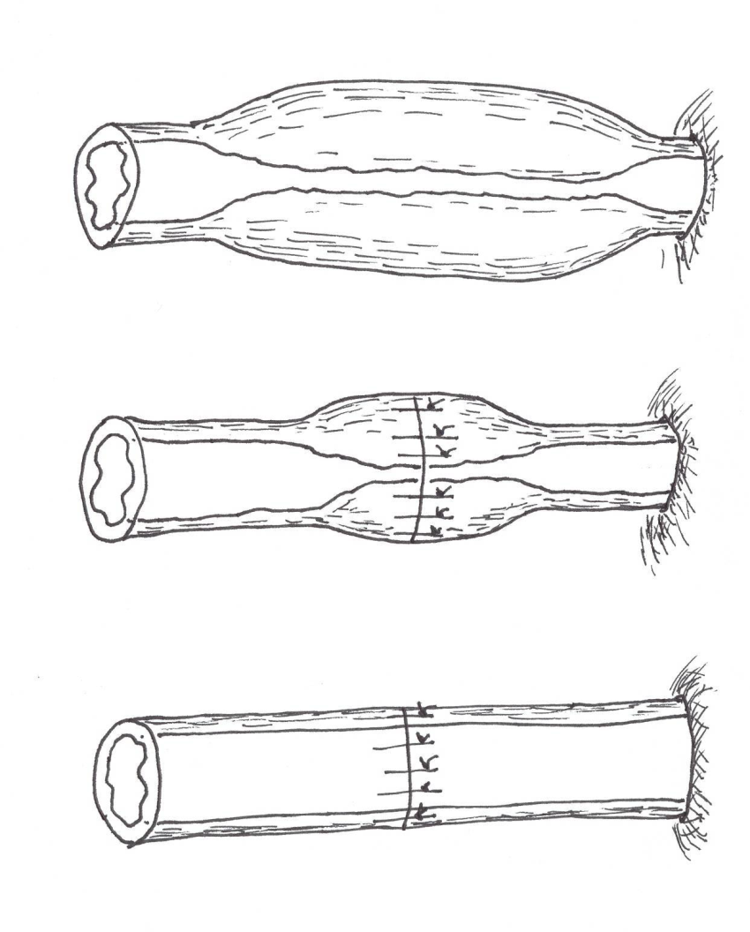
Ressecção Estadiada J. Foker

Slide 19
FOLLOW UP PRECOCE
RX DO CONTORNO ESOFAGIANO
ENDOSCOPIA
SEED – avaliação de malformações do TGI associadas
MANOMETRIA
AVALIAÇÃO DA FUNÇÃO PULMONAR
J. Foker - USA

Slide 20
PÓS OPERATÓRIO
Avaliação da função esofagiana
-peristalse
-coordenação
-RGE
-Esôfago de Barrett presente?
-Metaplasia gástrica / intestinal presente ?
J. Foker - USA
Estenose = dilatação + mitomicina (MMC)
Estenoses longas refratárias a tto = ressecções estadiadas
Fístula recurrente = dilatação – MMC – STENT – CIRURGIA
A.Pierro - Londres – UK
D. Levèsque – Montreal - Canadá

Slide 21
REFLUXO GASTRO-ESOFAGIANO
FATORES QUE CONTRIBUEM
Dismotilidade esofagiana / gástrica
Estômago pequeno
Junção esôfago-gástrica acima do diafragma / perda da angulação
Estenose da anastomose
Gastrostomia
S. Nurko – Boston - USA

Slide 22
RGE – Tratamento
CLÍNICO
Omeprazol – duração 1 ano
CIRÚRGICO
Indicação
-Estenoses recurrentes
-PO de Long Gap (terá pelo menos um Nissen )
J.Tovar – Madri
Espanha

Slide 23
MOTILIDADE ESOFAGIANA
Quando suspeitar de hipomotilidade / dismotilidade?
-Dificuldade de alimentação
Regurgitação
Dificuldade de ganho ponderal
Sintomas respiratórios
Impactação alimentar
Deglutição lenta - “ slow eater “
Citação – Estudo neuronal – Hipoplasia de plexo de Auerbach / alterações de céls de Cajal no esôfago distal induzindo a DISMOTILIDADE que se intensifica no pós-operatório - JPS 1997
A.Aspirot - Montreal - Canadá

Slide 24
CRITÉRIOS DE AVALIAÇÃO ROTTERDAM
FOLLOW UP
-Alimentar / Digestivo - Disfagia? > Endoscopia
- Esofagite – RGE x Dismotilidade
Respiratório – Obstrutivo ?
Desenvolvimento Pondero Estatural
Performance Escolar
A. Klein- Rotterdam
Holanda

Slide 25
FOLLOW UP DO ADULTO
Como ?
Questões clínicas- RGE, Disfagia,Dispepsia, Sintomas respiratórios ,sintomas músculo-esqueléticos ?
Questionário – modo/tipo e tempo de alimentação –
ganho ponderal e prática de esporte
Investigação - phmetria
manometria
endoscopia
M. Bouin – Montreal -QC

Slide 26
FOLLOW UP TARDIO
Porque ?
Investigação de esôfago de Barrett
Proposta - Endoscopia com biópsia – 16 anos de idade , repetindo a cada 5 -10 anos – Lancet 2009

Slide 27
EAT- The Federation of Esophageal Atresia and Traqueoesophageal Fístula Support Group
Participantes – França, UK. , Holanda, Alemanha, Itália
USA, Canadá, Austrália
Objetivos e Ações
– Esclarecimento e conforto a família –até por telefone
- Fóruns sociais – troca de informações e apoio
-Conscientização e compartilhamento de boas práticas médicas
- Conferências , workshops e publicações multidisciplinares
S.Slater – UK
J. Fruithot - Holanda

Slide 28
EAT
Ações
Suporte financeiro
Colaboração com cirurgiões e pesquisadores em centros médicos de excelência
Fundos para pesquisa científica e educação continuada
no acompanhamento do paciente portador de atresia do esôfago
-Incentivar o esclarecimento sobre a patologia no pré-operatório e dos possíveis sintomas pós-operatórios
G. Slater - UK.
J. Fruithof - Holanda

Slide 29
EAT :
NOSSOS DESAFIOS, E DA COMUNIDADE MÉDICA
Incentivar a comunidade médica a promover COMPARTILHAMENTO de boas práticas médicas de modo TRANSPARENTE E ACESSÍVEL.
Promover pesquisas sobre as CONSEQUÊNCIAS a longo prazo da atresia de esôfago.
REGISTROS INTERNACIONAIS DE FOLLOW UP – através BANCO DE DADOS , para melhor entendimento dos casos de atresia de esôfago do nascimento a idade adulta ( sucessos e insucessos ).
Criar uma verdadeira rede de SUPORTE GLOBAL aos Grupos de Suporte ( Europa, América do Norte, Australásia e África ).
G. Slater
J. Fruithof

Slide 30
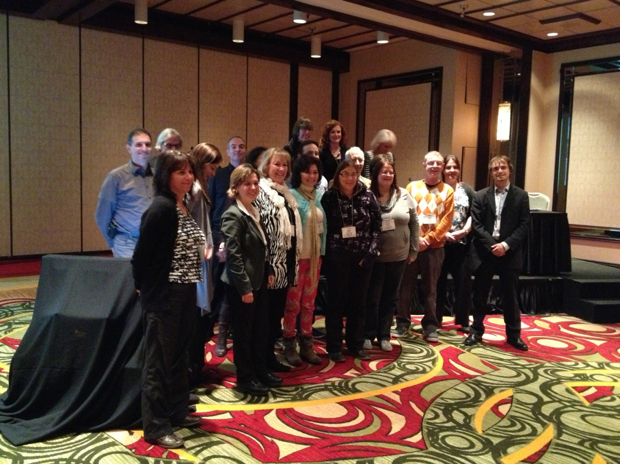
EAT – GRUPO DE SUPORTE

Slide 31
OBJETIVOS - RJ
ACOMPANHAMENTO MULTIDISCIPLINAR
ATENÇÃO AO FOLLOW UP DO 1º ANO DE P.O.
MANTER FOLLOW UP ATÉ A VIDA ADULTA

Slide 32
PROPOSTA - RJ
CRIAR EQUIPE MULTIDISCIPLINAR
CRIAR UM SITE – Informação e agregação
QUESTIONÁRIO DE AVALIAÇÃO CLÍNICA(1ºanoPO)
QUESTIONÁRIO DE AVALIAÇÃO DE QUALIDADE DE VIDA - Follow up tardio
“RECALL” DE PACIENTES OPERADOS
REGISTRO DE DADOS DOCUMENTADOS

Slide 33
VAMOS TENTAR ?
Obrigada
anateresavacchiano@hotmail.com

Slide 36
PESQUISAS EM DESENVOLVIMENTO
Aterações em locus de gene – SOX E BMP (neurotransmissores que em qtddes diferentes das ideais não permitem a separação do esôfago da traquéia )
Análise da próxima sequencia genética
Células tronco –desenvolvimento
Alteração cromossomial - DENOVO

Slide 37
ENDOSCOPIA -
FOLLOW UP TARDIO
Primeira – 20 anos de idade
5/5 anos - 30 anos
3/3 anos - 40 anos
1/ 1 ano - com biópsia de mucosa esofagiana a partir de 50 anos
Tema Livre

